Slide 1




基于Django的高校选课管理系统
Course Selection Management System
计算机科学与技术专业
答辩人：2017324120 周志扬
导师：张 玮

Slide 2
开发技术
前端技术：Vue、VueX、Element UI 、Axios、MD5
前端
后端
后端技术：Django、CORS(跨域)、ORM、MD5
选课管理系统
其他
Nginx(负载均衡)、JWT(Json Web Token)、PyCharm、HbuilderX、Postman
数据库
MySQL、Redis

Slide 3
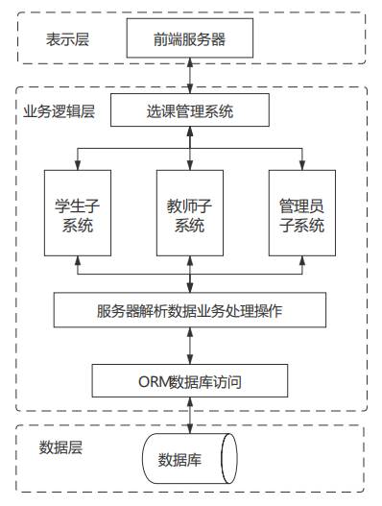
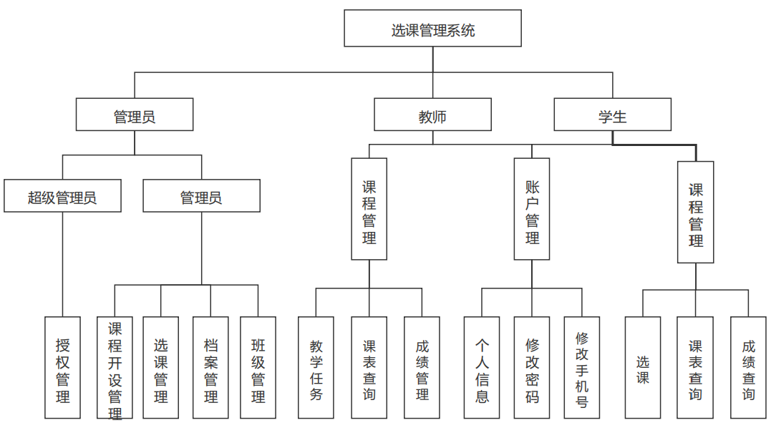
功能结构图
功能结构图
系统架构图

Slide 4


系统演示

Slide 5
谢谢您的观看
Thank you for watching
答辩人：周志扬
导师：张 玮

